Slide 1
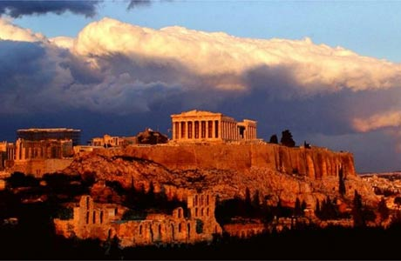
ΔΙΑΙΤΗΣΙΑ & ΔΙΚΑΣΤΗΡΙΑ
Στην Αθήνα των κλασικών χρόνων

Slide 2
ΔΙΑΙΤΗΣΙΑ
Πανάρχαια, διαδεδομένη πρακτική επίλυσης διαφορών
«Φυσικός» Διαιτητής (ή Δικαστής;) είναι ο εκάστοτε αρχηγός της κοινωνικής ομάδας.
Η δικαιοδοτική εξουσία του αναγνωρίζεται λόγω του κύρους του
Η απόφαση είναι εκτελεστή λόγω της πίεσης της κοινωνικής ομάδας.
Η διαιτησία αποτελεί εναλλακτική μέθοδο επίλυσης διαφορών έναντι της κρατικής δικαιοδοτικής εξουσίας.
Δεν ανταγωνίζεται την εξουσία, αλλά την άσκηση ιδιωτικών αντιποίνων.
Αποκαθιστά την κοινωνική ειρήνη.
Είναι προσβάσιμη σε ξένους.

Slide 3
Διαιτησία: από πότε;
Προηγείται, ακολουθεί ή υπάρχει ταυτόχρονα με την πολιτειακή δικαιοδοτική εξουσία;
Μάλλον συνυπάρχουν χρονικά.
Στους κλασικούς χρόνους είναι διαδεδομένη, παρά την ύπαρξη δικαστηρίων & γραπτών νόμων.
Ορολογία εξωδικαστικής επίλυσης διαφορών:
Δίαιτα, διαλλαγή, ἐπιτροπή, διάλυσις
Διαιτᾶν, ἐπιτρέπειν, διαλύειν, διαλάσσειν

Slide 4
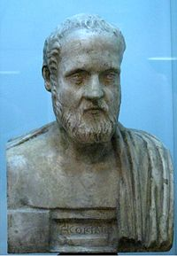
Διαιτησία: γιατί;
Δεν επιβάλλεται από το νόμο
Υπαγορεύεται από τα κοινωνικά ήθη
Ο καλός πολίτης, πριν καταφύγει στα δικαστήρια, πρέπει να προσπαθήσει να επιλύσει τις διαφορές του διαιτητικά, από πρόσωπο κοινής εμπιστοσύνης (Ισοκράτης).

Slide 5
Δημόσια διαιτησία
Δημόσιοι-αιρετοί κριτές: κληρωτοί άρχοντες της πόλης (Αριστοτέλης, Αθ.Πολ., 53,1-7).
Πολίτες άνω των 60.
Η άρνηση του κληρωθέντος να αναλάβει καθήκοντα διαιτητή = ποινή ατιμίας.
Προσβάσιμη μόνο σε πολίτες.

Slide 6
Αρμοδιότητα δημόσιων διαιτητών
Υποθέσεις με αντικείμενο άνω των 10 δρχ.
Διαδικασία:
1^{ον}: επιχειρούν να συμβιβάσουν τα μέρη
2^{ον}: άλλως, δικάζουν και εκδίδουν απόφαση, η οποία για να είναι δεσμευτική, πρέπει να γίνει δεκτή από τα μέρη.
3^{ον}: αν τα μέρη δεν δέχονται την απόφαση, η υπόθεση εισάγεται στο δικαστήριο που αποφασίζει επί τη βάσει του ήδη προσκομισθέντος στο διαιτητή αποδεικτικού υλικού.

Slide 7
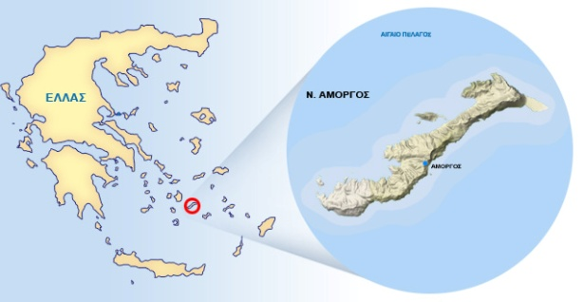
Πριν οι υποθέσεις εισαχθούν προς κρίση σε αστικό δικαστήριο ή τρίτη πόλη.
Εισάγονται υποχρεωτικά ενώπιον των διαλλακτών
Οι οποίοι:
Τάσσουν = καταδικάζουν σε καταβολή χρηματικού ποσού
Πείθουν = τους διαδίκους να έλθουν σε συμβιβασμό
ὑπογραφήν ποιῶνται πρός τός χρεωφύλακας = επιβάλλουν έγγραφη αναγνώριση χρέους στον οφειλέτη.
Όποιος δεν συμμορφώνεται, υφίσταται κυρώσεις.
Απαγορεύεται η εισαγωγή της υπόθεσης σε δίκη
ΙG XII, 7, 3
Aρκεσίνη Αμοργού
…………………………….μηδὲ ὅσαι δίκα-
ι ἀπεγράφησαν ἐπὶ τὸς [ἐ]σαγωγέας τὸς ἀμ-
φὶ Εὐρύδικον, ταύτας μὴ εἶναι δικάσασθαι
30 μήτε αὐτο̑ μήτε ἐν ἐκκλήτωι μηδαμο̑,
ἐὰμ μὴ οἱ διαλλακταὶ γράψαντες καταλεί-
πωσιν οἷς δεῖ τὰς δίκας ἐπὶ το̑ ἀστικο̑ δικαστη-
ρίο γενέσθαι· ὅσοι δ’ ἂμ μὴ ἐκτίνωσιν καθ[ὰ]
οἱ διαλλακταὶ ἔταξαν ἢ πείσαντες τὸς κα-
35 ταδικασαμένος ἢ ὑπογραφὴμ ποιῶντ-
αι πρὸς τὸς χρεωφύλακας, ἐ̑ναι τὰς δίκ-
[α]ς κατὰ τῶμ μὴ ἐκτινόντων μηδὲ τὴν
[ὑ]πογραφὴμ ποιομένων. μηδὲ πρύτανι[ς]
προτιθέτω μηδὲ ἐπιψηφιζέτω μηδὲ ἐσα[γ]-
40 ωγεὺς ἐσαγέτω· ἐὰν δὲ ἐσάγηι παρὰ τὰ γε-
γραμμένα ἢ ποιήσηι, ὀφελέτω τρισχιλίας
δραχμὰς τῆι Ἥρηι καὶ ἄτιμος ἔστω· καὶ ὁ ἐ[σ]-
αγωγεὺς ἑκάτερος ὀφελέτω τρισχιλίας
δραχμὰς καὶ ἄτιμος ἔστω καὶ ὑπόδικος
45 καθ’ ὃ ἂν ἐσαγάγηι δίκην παρὰ τόδε ψήφισ-
μα καὶ τὴμ προθεσμίην.

Slide 8
Ιδιωτική διαιτησία
Σε όλους τους δικανικούς λόγους (Δημοσθένη, Ισαίου κ.λπ.) αναφέρεται η άκαρπη προσπάθεια των μερών για διαιτητική επίλυση των διαφορών.
Στην διαιτησία δεν εκφωνούνται δικανικοί λόγοι – δεν γνωρίζουμε όλες τις λεπτομέρειες της λειτουργίας της.
Γίνεται με συμφωνία των μερών (συνθήκη), προφορική ή έγγραφη (αν δεν είναι κοινωνικά ίσοι), ενώπιον μαρτύρων ή χωρίς δημοσιότητα.
Στην έγγραφη συμφωνία προβλέπονται όλα τα στάδια: από τον ορισμό διαιτητών έως την εκτέλεση της απόφασης.

Slide 9
Νόμος Αθήνας περί διαιτησίας
Δημοσθένης, Κατά Μειδίου, 94:
[94] Λέγε δὴ καὶ τὸν τῶν διαιτητῶν νόμον.
ΝΟΜΟΣ.
[Ἐὰν δέ τινες περὶ συμβολαίων ἰδίων πρὸς ἀλλήλους ἀμφισβη- τῶσι καὶ βούλωνται διαιτητὴν ἑλέσθαι ὁντινοῦν, ἐξέστω αὐτοῖς αἱρεῖσθαι ὃν ἂν βούλωνται [διαιτητὴν ἑλέσθαι]. ἐπειδὰν δ’ ἕλωνται κατὰ κοινόν, μενέτωσαν ἐν τοῖς ὑπὸ τούτου διαγνωσθεῖσι, καὶ μηκέτι μεταφερέτωσαν ἀπὸ τούτου ἐφ’ ἕτερον δικαστήριον ταὐτὰ ἐγκλήματα, ἀλλ’ ἔστω τὰ κριθέντα ὑπὸ τοῦ διαιτητοῦ κύρια.]
Διάβασε και το νόμο για τους διαιτητές.
ΝΟΜΟΣ
[Αν κάποιοι διαφωνούν μεταξύ τους για ιδιωτικές συμφωνίες και θέλουν να εκλέξουν έναν οποιονδήποτε διαιτητή, έχουν το δικαίωμα να εκλέξουν όποιον θέλουν. Όταν όμως συμφωνήσουν για την εκλογή, πρέπει να σέβονται την απόφασή του και να μην μεταφέρουν έπειτα την ίδια διαφορά από αυτόν σε άλλο δικαστήριο, αλλά η απόφαση του διαιτητή να είναι ανέκκλητη.]
(Μετ.: Ν.Γ. Κασιμάκος)

Slide 10
Χαρακτηριστικά ιδιωτικής διαιτησίας
Έχουν πρόσβαση σε αυτή πολίτες –μέτοικοι-ξένοι, ελεύθεροι -απελεύθεροι, άνδρες -γυναίκες, ενήλικες –ανήλικοι.
Και ο διαιτητής μπορεί να είναι ξένος (όχι δούλοι –γυναίκες).
Ορολογία: διαιτητές =«φίλοι»
Αντίθεση με αγωνιστική δικαιοσύνη
Διαιτησία: διαλλακτικότητα, εμπιστοσύνη, συμβουλές κοινωνικού και οικογενειακού κύκλου
Υποθέσεις: ιδιωτικές έννομες σχέσεις (π.χ., διαχείριση περιουσίας ανηλίκου, διανομή κληρονομιαίων, ύψος προίκας, περιουσιακές διαφορές αδελφών, υποχρεώσεις εγγυητών, δάνεια μεταξύ μελών συλλόγου, εξύβριση).

Slide 11
Τρόπος διεξαγωγής
Στην καθορισμένη ημέρα και τόπο.
Κεκλεισμένων των θυρών.
Μεταξύ «φίλων», χωρίς παρουσία τρίτων
Καθήκον εχεμύθειας (όπως και οι διαιτητές των Ολυμπιακών Αγώνων)
Εφαρμοστέο δίκαιο: ὁ διαιητὴς τὸ ἐπιεικὲς ὁρᾶ, ὁ δὲ δικαστής τὸν νόμον (Αρ. Ρητ., Ι.13.9)
Η απόφαση λαμβάνεται «ἐς μέσον» των συμφερόντων των μερών.
Η συμφωνία διαιτησίας: ρήτρα εκτελεστότητας της απόφασης (ἐμμένειν). Τα μέρη υποχρεούνται να τη σεβαστούν.
Οι αποφάσεις των διαιτητών είναι αμετάκλητες.

Slide 12
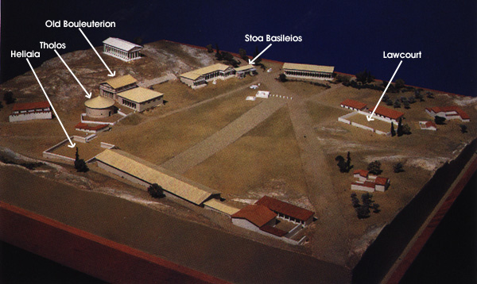
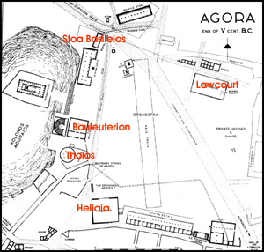
Ηλιαία
Από τον 6^{ο} π.Χ. αι.: το σημαντικότερο λαϊκό δικαστήριο της Αθήνας.
Η απονομή δικαιοσύνης στις δημοκρατίες: έργο των πολιτών.
Κάθε πολίτης με τη νόμιμη ηλικία κι πλήρη πολιτικά δικαιώματα.
Οι δικαστές κληρώνονται αυθημερόν για να αποφευχθεί ο κίνδυνος δωροδοκίας.

Slide 13
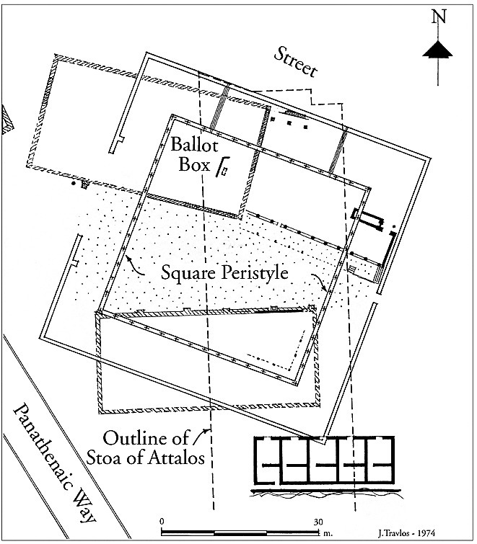
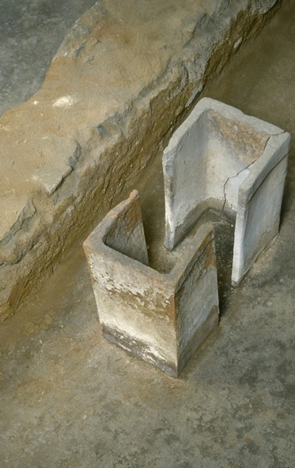
Δοχείο ψήφων

Slide 14
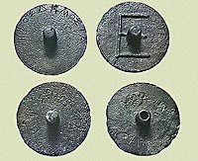
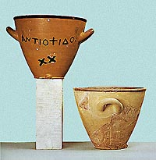
Όρκος δικαστών:
Θα δικάσουν σύμφωνα με τους νόμους & τα ψηφίσματα
Κενό νόμου: γνώμῃ δικαιοτάτῃ
Χωρίς φόβο/μεροληψία
Τηρώντας την αρχή της εκατέρωθεν ακροάσεως
Χωρίς να δωροδοκηθούν
Η απόφασή τους θα περιορίζεται στο αντικείμενο της κατηγορίας.
Ο όρκος δίνεται πριν την ανάληψη των καθηκόντων τους, στο λόφο του Αρδηττού.

Slide 15
Δημοσθένης, Κατά Τιμοκράτους 149-151.
Ο όρκος των Ηλιαστών
Θα αποφασίσω σύμφωνα με τους νόμους και τα ψηφίσματα του Δήμου των Αθηναίων και της Βουλής των πεντακοσίων. Δεν θα ψηφίσω υπέρ τυραννίδας, ούτε ολιγαρχίας. Εάν δε κάποιος καταλύσει τη δημοκρατία, ή αγορεύει ή κάνει αντίθετη πρόταση, δεν θα τον στηρίξω. Δεν θα επιτρέψω την ακύρωση των ιδιωτικών χρεών, ούτε αναδασμό της γης των Αθηναίων και των οικιών. Δεν θα αποκαταστήσω τους εξορίστους, ούτε όσους έχουν καταδικαστεί σε θάνατο. Δεν θα εξορίσω τους εδώ διαμένοντας αντίθετα με τους κειμένους νόμους και τα ψηφίσματα του Δήμου των Αθηναίων και της Βουλής, ούτε εγώ ο ίδιος, ούτε θα επιτρέψω να το κάνει άλλος. Δεν θα αναθέσω εξουσία σε κανέναν ο οποίος δεν έχει ελεγχθεί για τη διαχείριση άλλης αρχής, εκ των εννέα αρχόντων και του ιερομνήμονος και όσων εκλέγονται την ίδια ημέρα με τους εννέα άρχοντες, και τους κήρυκες, και τους πρέσβεις και τους συνέδρους. Δεν θα αναθέσω δύο φορές την ίδια αρχή στον ίδιο άνδρα, ούτε θα επιτρέψω ο ίδιος άνδρας να ασκήσει δύο αρχές τον ίδιο χρόνο. Δεν θα δεχθώ δώρα λόγω της δικαστικής μου ιδιότητας ούτε εγώ ο ίδιος, ούτε άλλος ή άλλη για λογαριασμό μου εν γνώσει μου, με κανένα τέχνασμα ή πανουργία. Δεν είμαι κάτω των τριάντα ετών. Θα ακροασθώ εξ ίσου αμφότερους τον κατήγορο και τον απολογούμενο και θα αποφασίζω σύμφωνα με το περιεχόμενο της κατηγορίας. (Ο δικαστής) να ορκισθεί στο Δία, τον Ποσειδώνα, τη Δήμητρα, και να καταρασθεί να πέσουν συμφορές στον ίδιο και τον οίκο του, εάν παραβεί κάτι από τα ανωτέρω, εάν δε τηρήσει τον όρκο του, να τύχει πολλών αγαθών.
ΟΡΚΟΣ ΗΛΙΑΣΤΩΝ.
Ψηφιοῦμαι κατὰ τοὺς νόμους καὶ τὰ ψηφίσματα τοῦ δήμου
τοῦ Ἀθηναίων καὶ τῆς βουλῆς τῶν πεντακοσίων. καὶ τύραννον
οὐ ψηφιοῦμαι εἶναι οὐδ’ ὀλιγαρχίαν· οὐδ’ ἐάν τις καταλύῃ τὸν
δῆμον τὸν Ἀθηναίων ἢ λέγῃ ἢ ἐπιψηφίζῃ παρὰ ταῦτα, οὐ
πείσομαι· οὐδὲ τῶν χρεῶν τῶν ἰδίων ἀποκοπὰς οὐδὲ γῆς ἀνα-
δασμὸν τῆς Ἀθηναίων οὐδ’ οἰκιῶν· οὐδὲ τοὺς φεύγοντας κατάξω,
οὐδὲ ὧν θάνατος κατέγνωσται, οὐδὲ τοὺς μένοντας ἐξελῶ παρὰ
τοὺς νόμους τοὺς κειμένους καὶ τὰ ψηφίσματα τοῦ δήμου τοῦ
Ἀθηναίων καὶ τῆς βουλῆς οὔτ’ αὐτὸς ἐγὼ οὔτ’ ἄλλον οὐδένα
ἐάσω. οὐδ’ ἀρχὴν καταστήσω ὥστ’ ἄρχειν ὑπεύθυνον ὄντα
ἑτέρας ἀρχῆς, καὶ τῶν ἐννέα ἀρχόντων καὶ τοῦ ἱερομνήμονος καὶ
ὅσοι μετὰ τῶν ἐννέα ἀρχόντων κυαμεύονται ταύτῃ τῇ ἡμέρᾳ, καὶ
κήρυκος καὶ πρεσβείας καὶ συνέδρων· οὐδὲ δὶς τὴν αὐτὴν ἀρχὴν
τὸν αὐτὸν ἄνδρα, οὐδὲ δύο ἀρχὰς ἄρξαι τὸν αὐτὸν ἐν τῷ αὐτῷ
τὸν αὐτὸν ἄνδρα, οὐδὲ δύο ἀρχὰς ἄρξαι τὸν αὐτὸν ἐν τῷ αὐτῷ
ἐνιαυτῷ. οὐδὲ δῶρα δέξομαι τῆς ἡλιάσεως ἕνεκα οὔτ’ αὐτὸς ἐγὼ
οὔτ’ ἄλλος ἐμοὶ οὔτ’ ἄλλη εἰδότος ἐμοῦ, οὔτε τέχνῃ οὔτε μηχανῇ
οὐδεμιᾷ. καὶ γέγονα οὐκ ἔλαττον ἢ τριάκοντα ἔτη. καὶ ἀκροά-
σομαι τοῦ τε κατηγόρου καὶ τοῦ ἀπολογουμένου ὁμοίως ἀμφοῖν,
καὶ διαψηφιοῦμαι περὶ αὐτοῦ οὗ ἂν ἡ δίωξις ᾖ. ἐπομνύναι Δία,
Ποσειδῶ, Δήμητρα, καὶ ἐπαρᾶσθαι ἐξώλειαν ἑαυτῷ καὶ οἰκίᾳ τῇ
ἑαυτοῦ, εἴ τι τούτων παραβαίνοι, εὐορκοῦντι δὲ πολλὰ κἀγαθὰ
εἶναι.

Slide 16
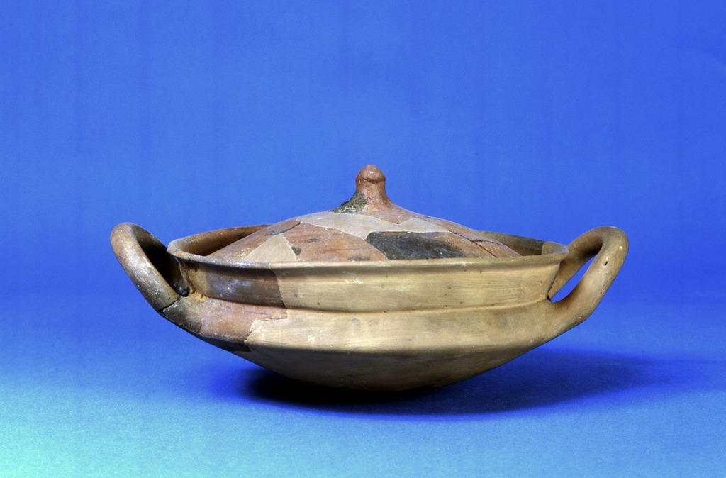
Εχίνος: η αρχαία «δικογραφία»

Slide 17
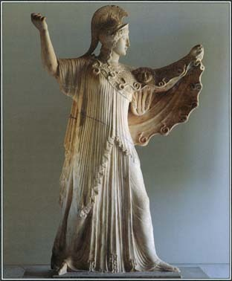
Δικασταὶ κατὰ δήμους
Μονομελή δικαστήρια
Από τα μέσα του 5^{ου} αιώνα π.Χ.
Λόγος: μάλλον προσπάθεια αποκέντρωσης της δικαιοσύνης.

Slide 18
Αρμοδιότητες Ηλιαίας
Πρωτοβάθμιο δικαστήριο (τελεσίδικες αποφάσεις).
Διοικητικό – «συνταγματικό» δικαστήριο.
Ἔφεσις
Δεν είναι ένδικο μέσο ταυτόσημο με τη σημερινή έφεση.
Μοιάζει με τη σημερινή ακυρωτική διαδικασία διοικητικών δικαστηρίων.
Στρέφεται κατά αποφάσεων αρχόντων που ζημιώνουν κάποιο πολίτη.
Δίκη
Υποθέσεις που αφορούν ιδιωτικά συμφέροντα (ασκεί ο θιγόμενος)
Δίκαι ἐμπορικαί, προικός, ἔμμηνοι, κλοπῆς, βλάβης
Γραφή
Υποθέσεις που αφορούν το συμφέρον της πόλεως (ασκεί κάθε πολίτης)
Γραφή παρανόμων, ὕβρεως, συκοφαντίας, ἀστρατείας, δεκασμοῦ, ἱεροσυλίας, ἀσεβείας, ἀπροστασίου

Slide 19
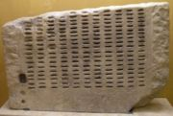
Δικαστές
Κάθε πολίτης άνω των 30 ετών, ανεξαρτήτως περιουσίας
Αν δεν είναι ἄτιμος ή οφειλέτης του δημοσίου.
Δικαστικός μισθός = 2 ή 3 οβολοί την ημέρα (Περικλής)
Κληρώνονται από καταλόγους των δήμων, ανάλογα με τον πληθυσμό τους, από τους 9 άρχοντες & το γραμματέα των θεσμοθετών.
600 πολίτες από κάθε φυλή.
10 τμήματα (δικαστήρια), Α-Κ, 501 μέλη έκαστο, 1000 αναπληρωματικά.
Ιδιωτικές υποθέσεις: 201 δικαστές
Δημόσιες υποθέσεις: 501 έως 6000 (ολομέλεια, υπόθεση Ερμοκοπιδών)

Slide 20
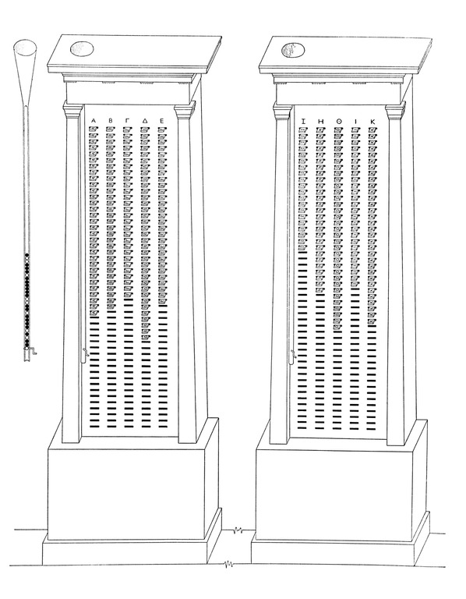
Αναπαράσταση αρχαίας κληρωτίδας δικαστών

Slide 21
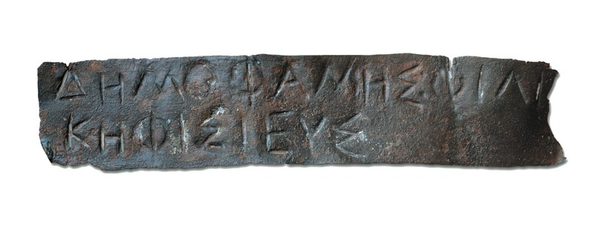
Δίκες
Ορισμένες διεξάγονται στο κτίριο της Ηλιαίας, άλλες σε στοές της Αγοράς ή άλλους χώρους.
Κάθε δικαστής παίρνει το πινάκιον, χάλκινο έλασμα με το όνομα, πατρωνυμικό, όνομα δήμου.

Slide 22
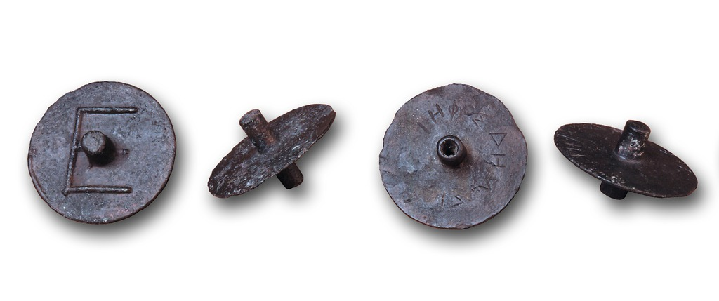
Δικαστικές ψήφοι

Slide 23
Πρᾶξις
Σκοπός της δίκης/διαιτησίας: η έκδοση εκτελεστής απόφασης.
Δεν υπάρχουν κρατικά όργανα για την εκτέλεση (πρᾶξις) της απόφασης σε βάρος του ηττηθέντου αντιδίκου.
Αναλαμβάνει την εκτέλεσή της ο ίδιος, κατά θεμιτή αυτοδικία.
Τίθενται σε εφαρμογή οι αρχές:
bis de eadem re ne sit actio
Παραγραφή
Απόρριψη κάθε νέας αγωγής κατά την αρχή του δεδικασμένου.
Πρᾶξις καθάπερ ἐκ δίκης: υποχρέωση του δανειστή να επιτύχει ικανοποίηση της απαίτησης μόνο μετά την έκδοση καταδικαστικής απόφασης και σύμφωνα με αυτήν = όρος συμβάσεων κλασικών –ελληνιστικών χρόνων

Slide 24
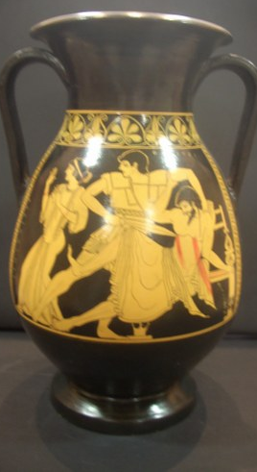
Φόνος
Ανθρωποκτονία = ΜΙΑΣΜΑ
Μίασμα : επιβάλλει την απομάκρυνση του δράστη, με την ποινή της εξορίας.
Για να μην μιαίνονται οι δικαστές: οι δίκες γίνονται σε υπαίθριο χώρο.
Δίκες ζώων – αντικειμένων
Εξαφάνιση του πράγματος που επέφερε το θάνατο
Χωριστή ταφή του χεριού του αυτόχειρα.
Αντεκδίκηση – εξαγορά της: το αδίκημα δεν διώκεται αυτεπαγγέλτως (δίκη φόνου, όχι γραφή).
Αν ο δράστης δεν ενήργησε με πρόθεση, χωρεί συμφιλίωση με τους συγγενείς του θύματος (αἴδεσις).

Slide 25
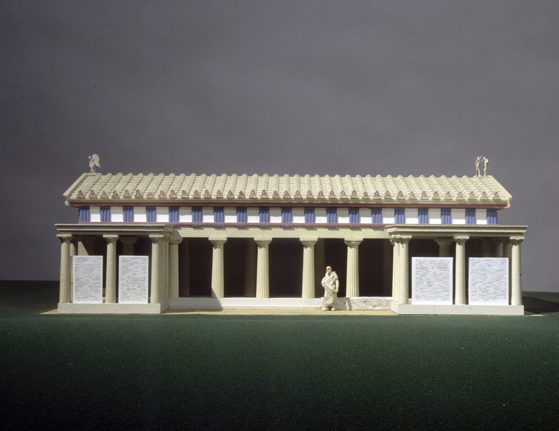
Φονικά Δικαστήρια
Ειδικά δικαστήρια για κάθε είδος φόνου
Προεδρία: ἄρχων βασιλεύς
Μέλη: με κλήρο μεταξύ των Ηλιαστών.

Slide 26
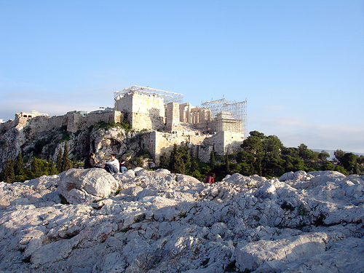
1. Άρειος Πάγος
Ανθρωποκτονία από πρόθεση
Πρόκληση σωματικής βλάβης από πρόθεση, αυτοχείρως.
Ανθρωποκτονία από πρόθεση
Εμπρησμός
Χορήγηση δηλητηρίου, αν υπήρχε πρόθεση και το θύμα ήταν Αθηναίος πολίτης.
Φυσική αμεσότητα (όπως Lex Aquilia), πλην των δύο πρώτων αποκλίσεων (εμπρησμό –δηλητήριο).

Slide 27
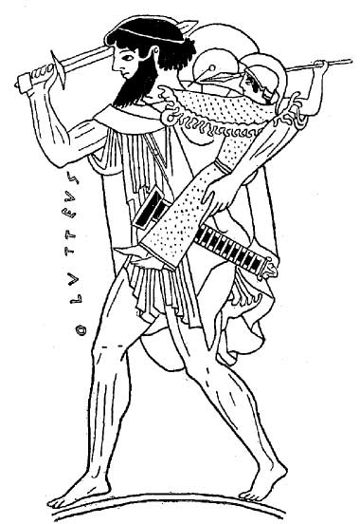
2. Παλλάδιον
«Παλλάδα»: ονομασία της θεάς Αθηνάς, από την ομώνυμη φίλη της, που τραυμάτισε θανάσιμα καθώς έπαιζαν.
Δικάζει τον ἀκούσιο φόνο αθηναίου πολίτη
ἐκούσιος φόνος μετοίκων, ξένου, δούλου
Βούλευσις (;)
Μάλλον πρόκειται για περιπτώσεις όπου λείπει η φυσική αμεσότητα
Ηθική αυτουργία
Όχι ιδιόχειρη ενέργεια δράστη (πλην δηλητηρίου –εμπρησμού).
Ανακαλύφθηκε πρόσφατα κοντά στην περιοχή Μακρυγιάννη

Slide 28
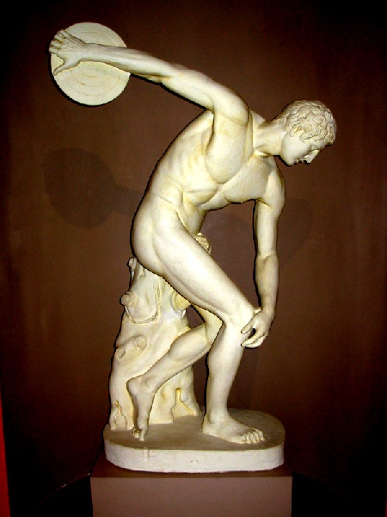
3. Δελφίνιον
Δικάζει υποθέσεις «δίκαιου» φόνου
Δεν επισύρονται κυρώσεις για θανάτωση:
Κατά τη διάρκεια αθλητικών αγώνων, χωρίς τη βούληση του δράστη
Άμυνα (μετά από επίθεση του θύματος)
Σε πόλεμο (αν πέρασε το θύμα για εχθρό)
Εραστή της συζύγου, μητέρας, αδελφής, θυγατέρας, παλλακίδας του δράστη, αν οι μοιχοί συλληφθούν επ’ αυτοφώρω.
Ιατρός: και για αμέλεια, δεν φέρει ευθύνη, ο ασθενής θεωρείται «ὡς οὐκ ἀπέθανεν, ὁ μὲν ἰατρὸς οὐ φονεὺς αὐτοῦ ἐστὶν, ὁ γὰρ νόμος ἀπολύει αὐτὸν» (Αντιφών, Τετραλογία Γ, 5).

Slide 29
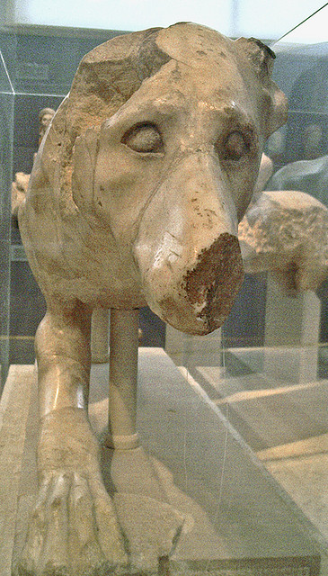
4. Πρυτανείον
Ανθρωποκτονία από άγνωστο δράστη
Αν ο θάνατος επήλθε από ζώο – πτώση αντικειμένου.
Η δίκη αποβλέπει στην εξάλειψη του μιάσματος

Slide 30
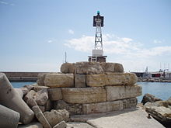
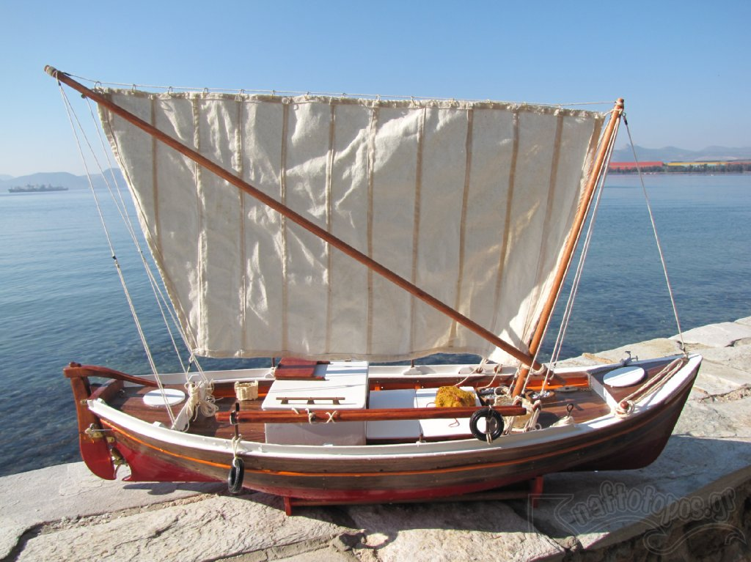
5. Ἐν Φρεαττοῖ
Στον Πειραιά, κοντά στη θάλασσα.
Έρχονται να δικαστούν άτομα στα οποία έχει επιβληθεί ποινή εξορίας για εκούσιο φόνο.
Δικάζονται για ανθρωποκτονία από πρόθεση.
Ως φορείς μιάσματος δεν αποβιβάζονται στην αττική γη
Δικάζονται σε βάρκα, οι δικαστές είναι στη στεριά.

